Slide 1
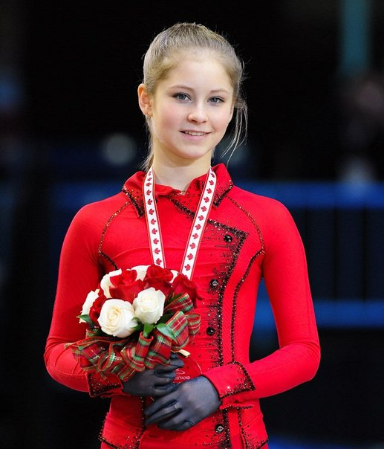

«Наша спортивная гордость – Юлия Липницкая»

Slide 2
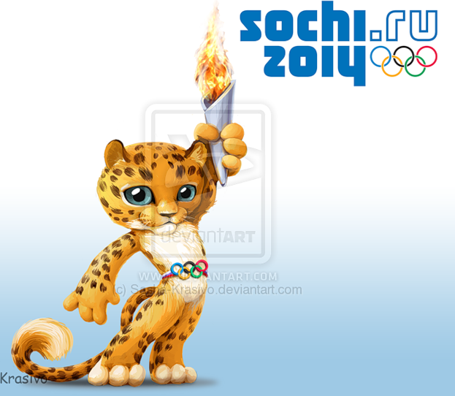
О всемирных играх в Сочи Рассказал им Леопард,
И они все дни и ночи Состязаний чтут азарт.
Талисманы игр спортивных Олимпийцев берегут.
Блеск наград – у самых сильных.
ПОБЕДИТЕЛЯМ - САЛЮТ!

Slide 3

Физкульт, привет, ребята! Вы уже знакомы со мной?
Меня зовут леопард Барсик. Я живу на ветвях огромного дерева, растущего на заснеженной скале кавказских гор. Я – спасатель, всегда готов прийти на помощь и не раз помогал спасать расположенные у подножья гор деревушки от лавин.

Slide 4
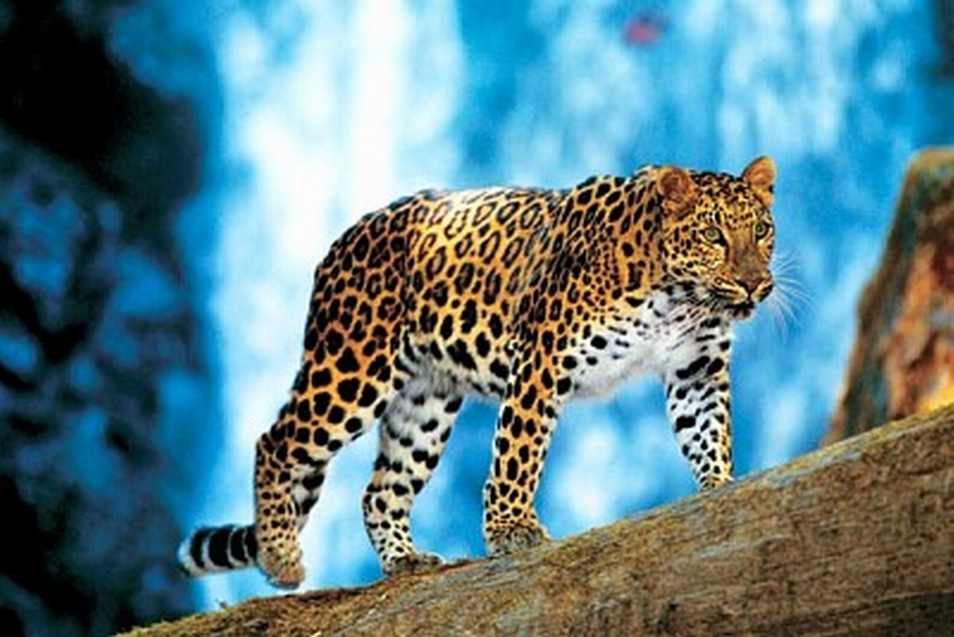
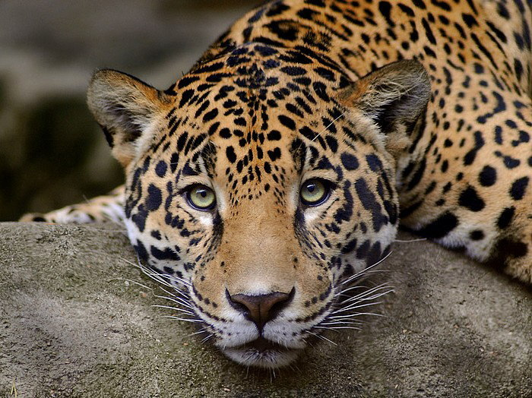
Давным-давно на Кавказе обитало множество гордых и красивых леопардов. На сегодняшний день популяция этих величественных кошек едва ли насчитывает десяток особей. К счастью, люди борются за восстановление численности кавказских леопардов.

Slide 5
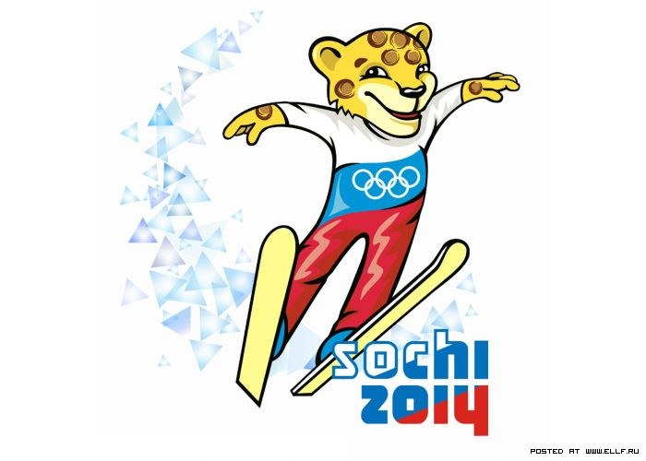
Я отлично катаюсь на сноуборде и обучил этому виду спорта всех своих друзей, которых у меня очень много.

Slide 6
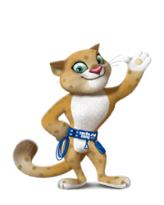

Я - смелый, шустрый, гибкий,
Проворный ЛЕОПАРД!
Желаю я спортсменам
Ни в чем не знать преград!
Сегодня я расскажу вам о моих друзьях – спортсменах,
которые достойно представили нашу страну на Олимпийских играх в Сочи 2014.

Slide 7
Отгадайте загадку:
На льду танцует фигурист
Кружится, как осенний лист
Он исполняет пируэт
Потом двойной тулуп. Ах, нет
И вот на льду теперь дует
Эх! хорошо катаются
Зал затаил дыхание
Вид спорта называется…

Slide 8
Фигурное катание

Slide 9
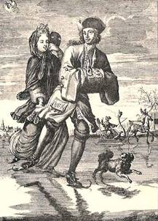
Но сначала немного истории: люди знали коньки с давних времён. Но само фигурное катание появилось тогда, когда изобрели железные коньки с двумя рёбрами — только такие коньки позволяли свободно маневрировать по льду.

Slide 10
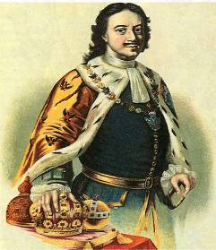
В России всегда любили кататься на коньках.
Сам царь Петр I с удовольствием выходил на лед и даже придумал способ крепления конька к ботинку.

Slide 11
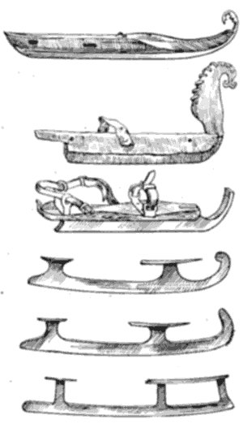
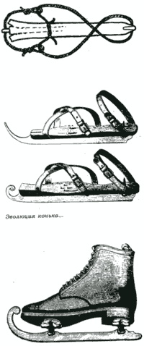

Slide 12
В современном фигурном катании спортсмены передвигаются на коньках по льду и меняют направление движения, выполняют разные элементы под музыку (вращение, прыжки, поддержки).

Slide 13
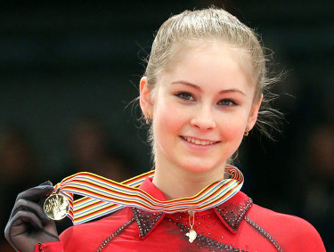
Я хочу рассказать вам про самую юную российскую фигуристку Юлию Липницкую. На Олимпийских играх 2014 в Сочи она стала олимпийской чемпионкой в командных соревнованиях в возрасте 15 лет.

Slide 14
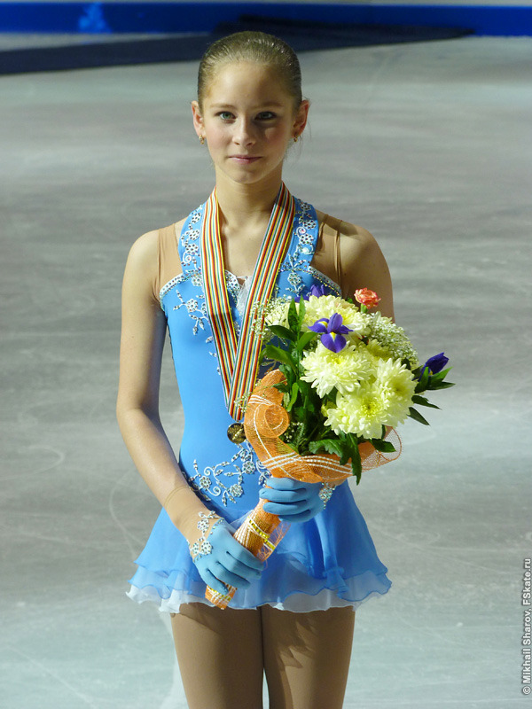
Юлия Липницкая родилась
5 июня 1998 года в городе Екатеринбурге. На каток в 4 года Юлию привела мама. Если некоторые дети плакали, потому что мамы уходили и оставляли их в зале одних с тренерами, то Юля — нет: у нее железный характер. На тренировках, падая, она поднималась, не проронив ни одной слезинки, и говорила, что все в порядке. Она обладает от природы необычайной гибкостью и в раннем детстве занималась растяжкой. Она все схватывала на лету и быстро училась. Юля участвовала во многих международных соревнованиях и занимала только призовые места.

Slide 15
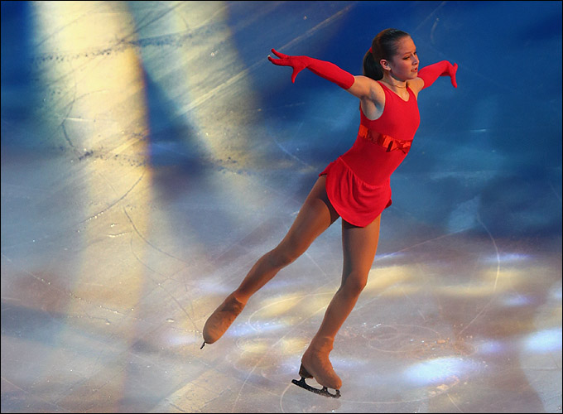
Я со слезами наблюдал, как это было,
Девчонка, юная совсем, по льду скользила,
Весь олимпийский стадион как будто замер,
К телеэкранам целый мир прилип глазами.
Она, то лебедем плыла, то чайкой взвилась,
Да пролетая над катком, юлой кружилась,
И олимпийским огоньком в холодном зале,
Зажгла в сердцах людей любовь, и люди встали.

Slide 16
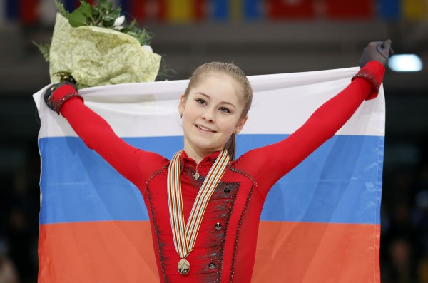
Лед от букетов весь расцвел, как сад в июле,
Светились радостью глаза Липницкой Юли,
И вся страна в один момент чуть краше стала,
Гордись Россия, это дочь твоя с Урала!

Slide 17

Пожелаем нашей Юленьке дальнейших спортивных побед!

Slide 18
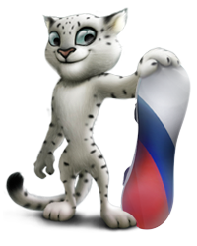
О всемирных играх в Сочи Рассказал им Леопард,
И они все дни и ночи Состязаний чтут азарт.
Талисманы игр спортивных Олимпийцев берегут.
Блеск наград – у самых сильных.
ПОБЕДИТЕЛЯМ - САЛЮТ!

